Slide 1

ŠKOLA: Gymnázium, Tanvald, Školní 305, příspěvková organizace
ČÍSLO PROJEKTU: CZ.1.07/1.5.00/34.0434
NÁZEV PROJEKTU: Šablony – Gymnázium Tanvald
ČÍSLO ŠABLONY: VI/2 Vytváření podmínek pro rozvoj znalosti, schopností a dovedností v oblasti finanční gramotnosti.
AUTOR: Jarmila Moravcová
TEMATICKÁ OBLAST: Finanční gramotnost matematika II
NÁZEV DUMu: Vánoce u Kropáčků II
POŘADOVÉ ČÍSLO DUMu: 02
KÓD DUMu: JM_VI/2_FIN_GRAM_MAT_II_02
DATUM TVORBY: 30.11.2013
ANOTACE (ROČNÍK): Prezentace je určena pro žáky 7.ročníku ZŠ nebo sekundy víceletých gymnázií. Seznamuje žáky se základy hospodaření rodiny. V oblasti matematiky procvičuje kapitolu procenta a zlomky.
METODICKÝ POKYN: Prezentace úzce navazuje na prezentaci Vánoce u Kropáčků I a pracovní list Vánoce u Kropáčků III. Bude vhodné, ale ne nutné, když budou mít žáci k dispozici pracovního list z dumu č. 3 s tabulkou pro výpočty.

Slide 2
Co nás čeká ?
návrat rodiny Kropáčkovic
plány na vánoční nákupy
návrh maminky už známe z minulé hodiny
dnes má slovo tatínek
provedeme výpočty
porovnáme jeho návrh s řešením maminky
promyslíme situaci
závěrečné zhodnocení

Slide 3

Rodina Kropáčkova se vrací:
Maminka
Tatínek
Eliška
Davídek

Slide 4
Jaké mají Kropáčkovi finanční plány na Vánoce ?
Kropáčkovi mají na zvýšené vánoční a novoroční výdaje ušetřeno 14 000 Kč.
Nejsou rozhodnuti, jak je utratí
Děti Eliška a Davídek jsou ještě malé a rozhodování se příliš nezúčastní
Maminka má jiné plány, než tatínek
Postupně posoudíme oba návrhy
Propočítáme a porovnáme
Navrhneme nejlepší řešení

Slide 5

Návrh maminky :
Známe z minulé hodiny :
položka | Cena – min. | Cena – max.
Pro děti 25 – 30 % | 3 500 Kč | 4 200 Kč
Babička 6 - 7 % | 840 Kč | 980 Kč
Tatínek 25 % zbytku | 2 415 Kč | 2 205 Kč
Sváteční stůl | 2 000 Kč | 2 000 Kč
Silvestr | 1 600 Kč | 1 600 Kč
maminka | 3 645 Kč | 3 015 Kč
celkem | 14 000 Kč | 14 000 Kč

Slide 6

Návrh tatínka :
Tatínek vzal v úvahu požadavek maminky na nákup potravin na vánoční a silvestrovský večer a také myslel na dárek pro babičku
Jinak ale všechny překvapil.

Slide 7

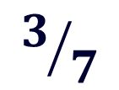
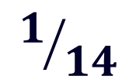


Návrh tatínka :
Vyznáte se v grafu, který připravil ?
$$1/4$$
$$3/7$$
$$1/{14}$$
$$1/7$$
$$1/{14}$$
Do pracovního listu vyplňte tabulku podle návrhu tatínka a vypočítejte jednotlivé částky

Slide 8
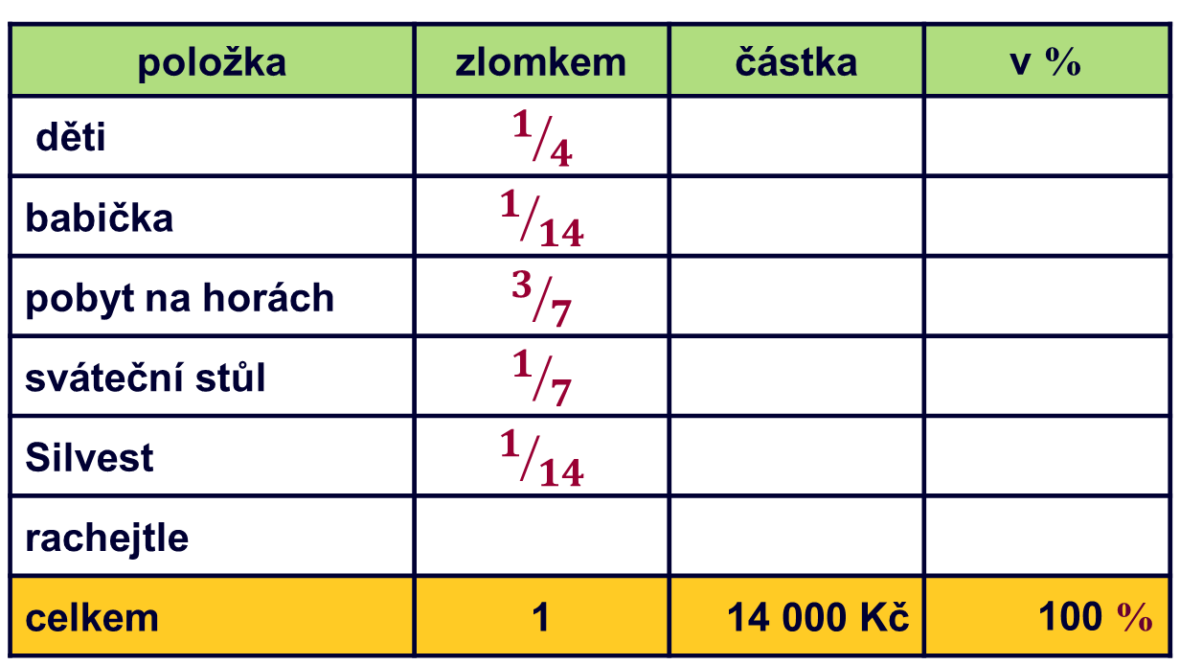
Návrh tatínka :
Počítejte sami do pracovního listu:
položka | zlomkem | částka | v %
děti
babička
pobyt na horách
sváteční stůl
Silvestr
rachejtle
celkem | 1 | 14 000 Kč | 100 %

Slide 9
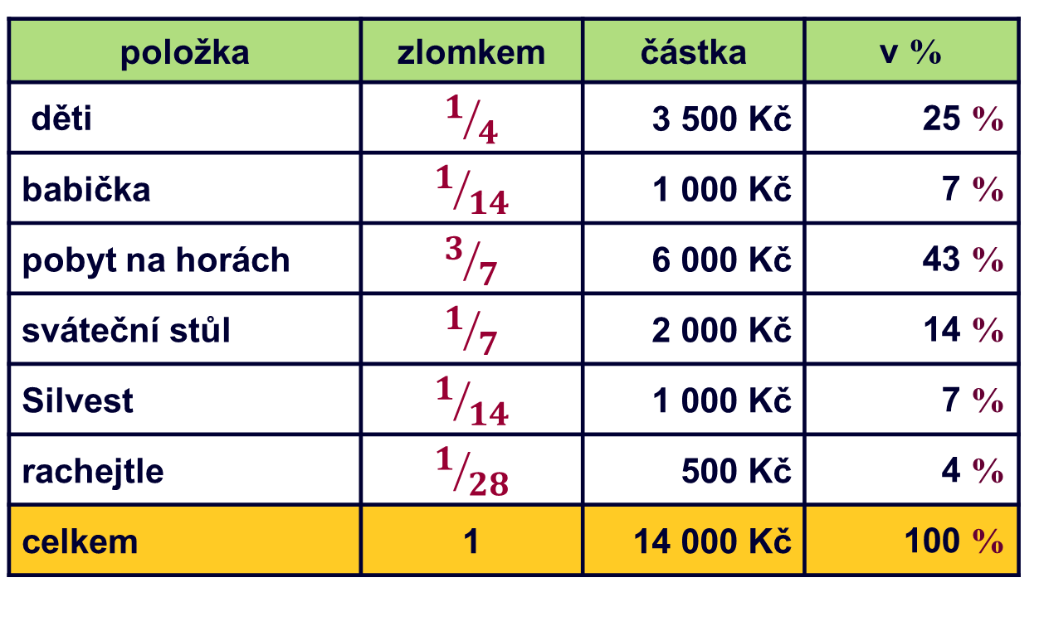
Návrh tatínka :
Výpočet :
položka | zlomkem | částka | v %
děti |  | 3 500 Kč | 25 %
babička |  | 1 000 Kč | 7 %
pobyt na horách |  | 6 000 Kč | 43 %
sváteční stůl |  | 2 000 Kč | 14 %
Silvestr |  | 1 000 Kč | 7 %
rachejtle |  | 500 Kč | 4 %
celkem | 1 | 14 000 Kč | 100 %

Slide 10
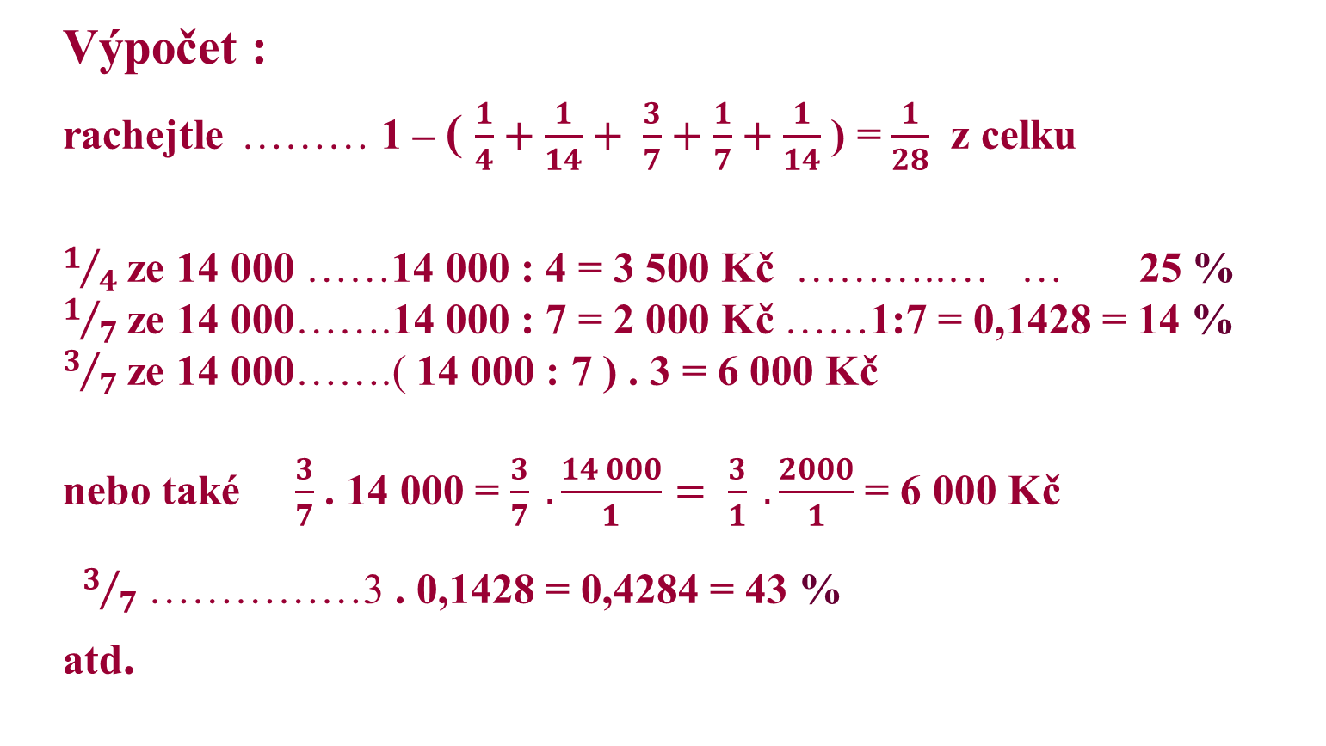
Návrh tatínka :
Výpočet :
rachejtle ……… 1 – ( $\frac{1}{4}+\frac{1}{14}+ \frac{3}{7}+\frac{1}{7}+\frac{1}{14}$ ) = $\frac{1}{28}$ z celku
$1/4$ ze 14 000 ……14 000 : 4 = 3 500 Kč ………..… … 25 % $1/7$ ze 14 000…….14 000 : 7 = 2 000 Kč ……1:7 = 0,1428 = 14 % $3/7$ ze 14 000…….( 14 000 : 7 ) . 3 = 6 000 Kč
nebo také $\frac{3}{7}$ . 14 000 = $\frac{3}{7} .\frac{14 000}{1}= \frac{3}{1} .\frac{2000}{1}$ = 6 000 Kč
$3/7$ ……………3 . 0,1428 = 0,4284 = 43 %
atd.

Slide 11
Návrh tatínka :
Shrnutí výpočtu :
Povedlo se Vám vyjádřit jednotlivé částky v korunách, procentech i ve zlomku ?
Myslíte, že na Silvestra bude u Kropáčků velký ohňostroj ?
Všimli jste si, že zlomky jsou v textu napsané kvůli úspoře místa jinak, než jste zvyklí ?
Myslíte, že by se mohlo stát, že součet procent v naší tabulce nevyjde přesně 100 ?

Slide 12
Porovnáme návrhy :
tatínek :
maminka :
položka | částka
děti | 3 500 Kč
babička | 1 000 Kč
pobyt na horách | 6 000 Kč
sváteční stůl | 2 000 Kč
Silvestr | 1 000 Kč
rachejtle | 500 Kč
celkem | 14 000 Kč
položka | Cena – min.
děti | 3 500 Kč
babička | 840 Kč
tatínek | 2 415 Kč
sváteční stůl | 2 000 Kč
Silvestr | 1 600 Kč
maminka | 3 645 Kč
celkem | 14 000 Kč

Slide 13
Závěrečné zhodnocení :
V kterých položkách se tatínek s maminkou shodli ?
Tatínek sehnal pro rodinu čtyřdenní pobyt na horách za výhodnou cenu
Bude to dárek pro celou rodinu a všichni se už moc těší
Jak by jste Vy rádi strávili vánoce ?
Co považujete o Vánocích za nejdůležitější ?

Slide 14
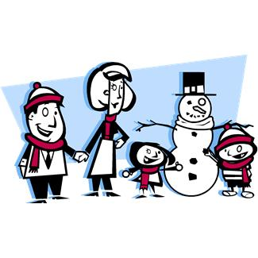
Dnes se s vámi Kropáčkovi loučí
Šťastné a veselé !

Slide 15
použité zdroje:
Obrázky:
AUTOR NEUVEDEN. Kliparty Microsoft Office [online]. [cit. 28.11.2012]. Dostupný na WWW: http://office.microsoft.com/

